Slide 1
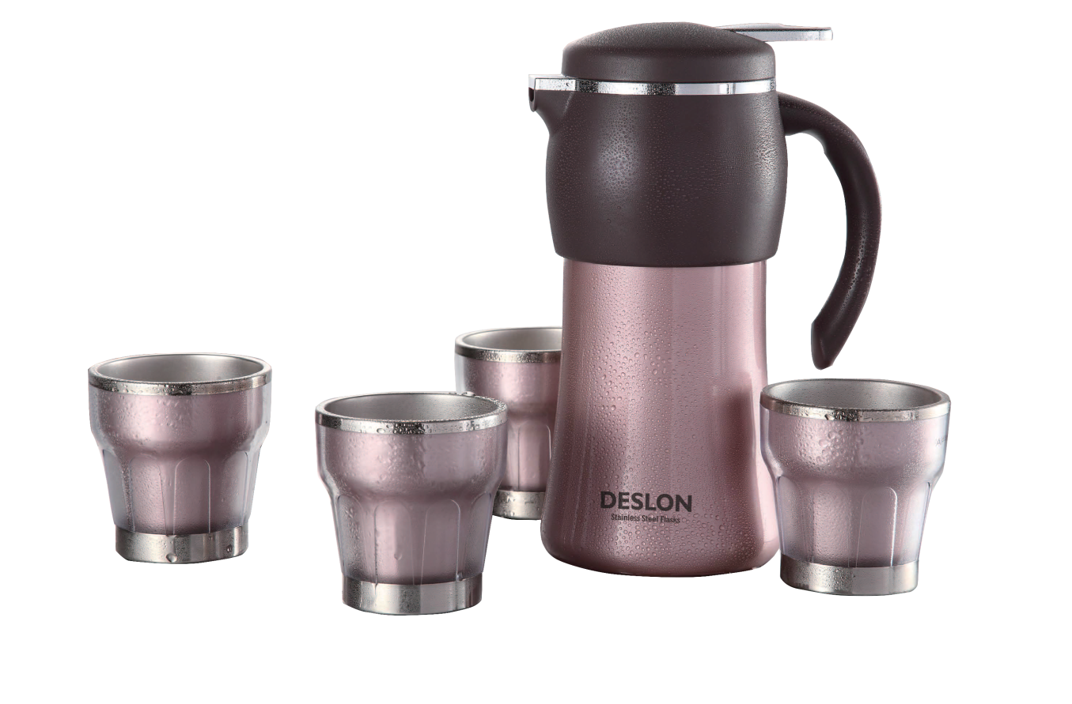

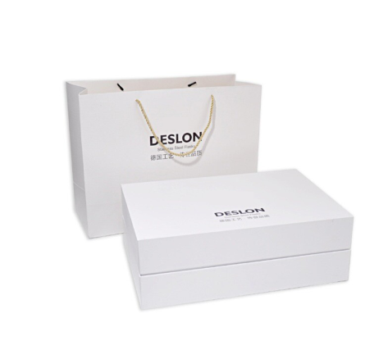
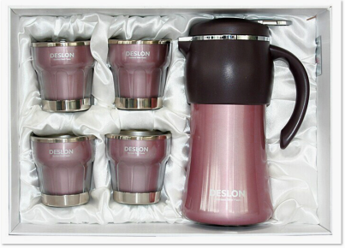
｜德世朗杯壶—品尚系列｜产品介绍
DMZ-TZ002B
魅族套装B
产品容量：魅族壶1200ml、分享杯200ml
杯口内径：魅族壶8.5cm、分享杯8.2cm
材 质：奥氏体型不锈钢06Cr19Ni10（食品接触用）
塑 料 件：PP（食品接触用）
密 封 圈：硅胶（食品接触用）
保温性能：65℃（6小时）
-----------------------------------------------------
零 售 价：576.00元
批 发 价：143.00元
------------------------------------------------------
产品特点：
1.杯壶内壁采用304不锈钢；
2.壶身腰型设计，线条流畅简洁，符合人体工程力学，
手握更加舒适；
3.密封圈采用硅胶材料，杯盖、杯塞密封性好，无滴漏；
4.内壁表面采用电解研磨处理技术，不生锈不氧化，防
止污垢产生、极易清洗。

